Slide 1
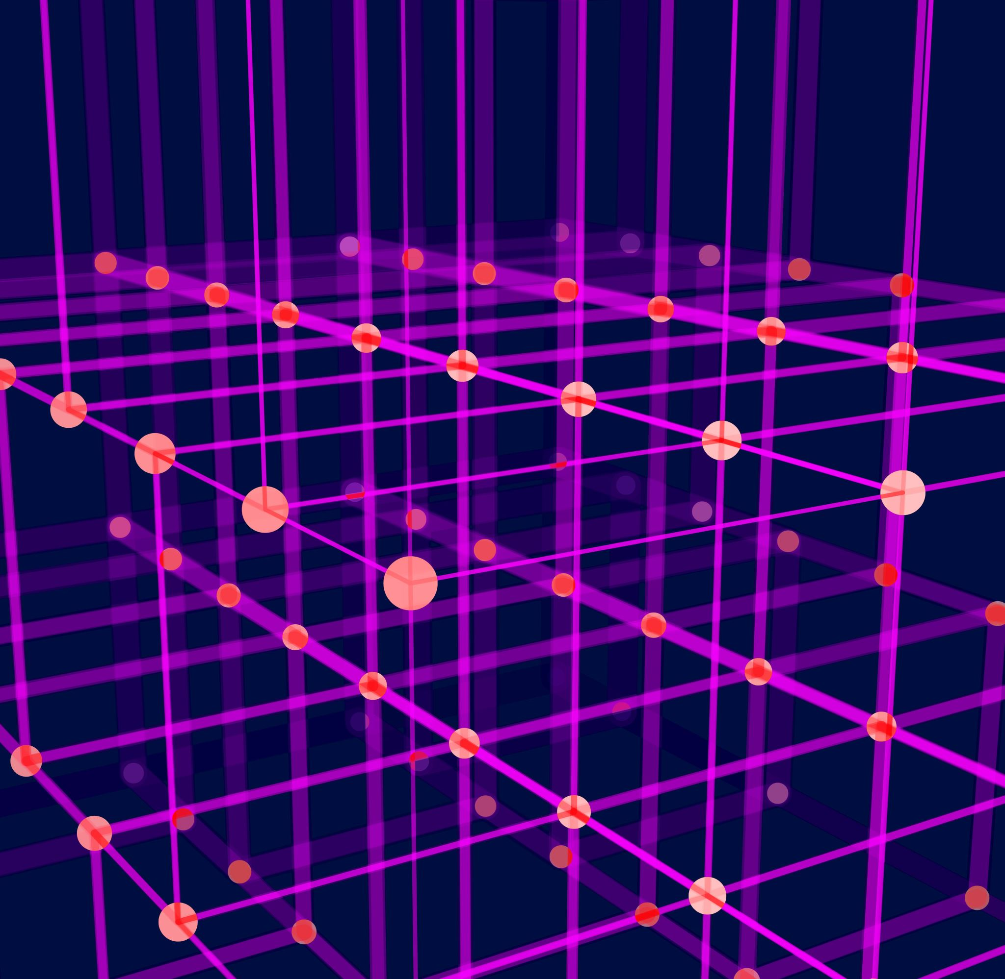
Mieczysław Wolfke życiorys
Michalina Szymczyk
Zuzanna Zając
Dominika Politowska
Zuzanna Sitek

Slide 2
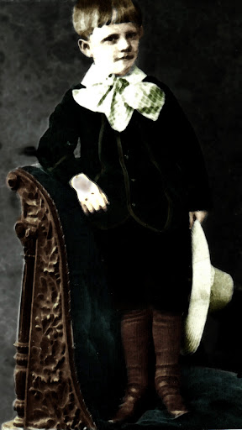
Mieczysław Wolfke też był kiedyś dzieckiem...
Gdy Mieczysław miał 12 lat napisał rozprawę "Planetostat" na temat podróż międzyplanetarnych statkami, które były napędzane siłą odrzutu. Wszystkie wzory z tamtej książki poparł wzorami matematycznymi.
Chłopak w Częstochowie ukończył pięć klas Gimnazjum Męskiego, potem kontynuował naukę w Sosnowieckiej Szkole Realnej.
Mieczysław Władysław Wolfke urodził się w Łasku 29 maja 1883 roku. Był jedynakiem, synem inżyniera drogowego Karola Juliusza Wolfkego oraz Lucyny z Kośmińskich.
W 1892 roku przeprowadził się wraz z rodzicami do Częstochowy, gdzie jego ojciec został powiatowym inżynierem drogowym.
Wikipedia

Slide 3
6+
5-
6
Jako młody chłopak zawsze miał dobre oceny z matematyki i fizyki, ale o innych ocenach lepiej jednak nie mówić. Już wtedy
robił różne eksperymenty.

Slide 4
W roku 1902 Wolfke wyjechał na studia, do Leodium. W 1904, zrażony niedostatecznym wyposażeniem laboratoriów I przeniósł się do Paryskiej szkoły, Sorbony.
W roku 1906 wyszedł za Stanisławę Winawer, która później była znana jako Soava Galone.
W 1910 roku zdobył z odznaczeniem stopień doktora filozofii.
Po unieważnieniu jego małżeństwa, w marcu w 1912 wziął ślub z Agnieszką Eryką Ritzmann.
W 1915 roku w Zurychu przyszedł na świat syn Karol, a w 1918 roku córka Lucyna

Slide 5
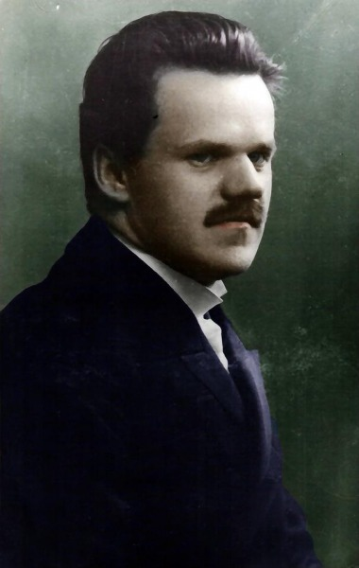
Mieczysław Wolfke w Zurychu był członkiem wąskiej grupy fizyków tworzących ścieżki światowej fizyki. W 1916 roku zaczął pracować nad promieniami kanalikowymi, zaś w 1917 roku nad topnieniem wolframu (wspólnie z firmą Gmür e CO), a także nad prostownikami rtęciowymi.

Slide 6
Upamiętnienie Mieczysława Wolfke
W Warszawie 22 lutego 1980 roku jedną z ulic w dzielnicy Bemowa nadano imieniem Mieczysława Wolfke
We Wrocławiu 19 października 2006 roku ulica na osiedlu Marszowic została nazwana jego imieniem

Slide 7
Dziękujemy za uwagę

